Slide 1
PELAKSANAAN ARBA’IN, ZIARAH DAN PRAKTEK IBADAH HAJI
OLEH
H. MUZAMMIL

Slide 2
PENGERTIAN ARBA’AN
Arba’in artinya, melaksanakan sholat wajib 40 waktu ( sholat Isya, Subuh, Dhuhur, Ashar, dan Maghrib ) tanpa putus dan berjema’ah dan tidak boleh tertinggal takbirotul ihrom bertempat di Masjid Nabawi Madinah.
Dasar Hadits yang artinya “ Dari Anas bin Malik Ra. Barang siapa sholat di Masjidku 40 sholat tanpa ketinggalan sekalipun, dicatatkan baginya kebebasan dari neraka, keselamatan dari siksaan dan ia bebas dari kemunafikan”. (HR. Akhmad dan Thabrani ).
Hadits lainnya, “ dari Abu Hurairoh Ra bahwa Nabi Saw bersabda, Satu kali sholat di Masjidku ini lebih baik dari 1000 sholat di masjid selainnya kecuali Masjidil Haram ( HR. Bukhori Muslim )

Slide 4
Selama di Madinah jema’ah haji tinggal 8 – 9 hari tergantung jema’ah tiba di Madinah.
Sholat arba’in di Madinah tidak ada kaitannya dengan pelaksanaan haji di Mekkah, artinya setiap orang melaksanakan haji tetap sah walaupun tidak melaksanakan arbain.
Tempat Sholat Arba’in di Masjid Nabawi antara jema’ah laki dan perempuan terpisah. Awas hati-hati Pintu Masjid Nabawi 86 buah.
Jema’ah wanita tempatnya di areal belakang agak keutara, dan dijaga oleh askar wanita dan setiap jema’ah masuk masjid diperiksa badannya kalau ada HP kamera disuruh titip.
Tujuan Jema’ah haji atau bukan jema’ah datang ke Masjid Nabawi dalam rangka melaksanakan Sholat Arbain, Ziarah ke Maqam Rasulullah.
Didalam Masjid Nabawi ada tempat yang mustajab untuk sholat dan berdo’a yaitu Raudhoh/taman, Rasulullah bersabda “
“ antara rumahku dan mimbarku adalah taman (Raudhoh) dari taman2 surga ( HR. Tirmizi )
Tanda Raudhoh berupa karpet hijau dan ukuran luasnya :
- Timur – Barat : 22 m Utara – Selatan : 15 m

Slide 6
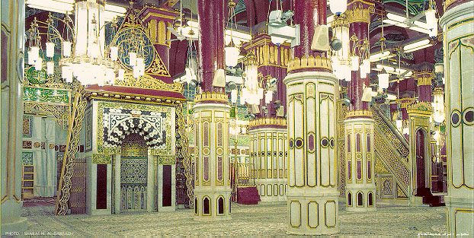
Raudhoh karpet hijau

Slide 7
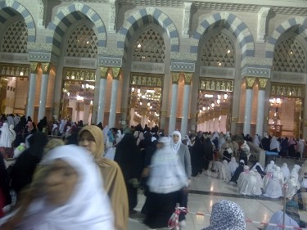
Tempat jema’ah wanita

Slide 8
Sholat di Raudhoh bagi kaum wanita diberi 3 waktu :
1. Habis Sholat Isyraq (Sholat Dhuha jam 7 – 9 pagi waktu 15 – 20 menit ).
2. Ba’da Dhuhur sampai jam 2 siang.
3. Ba’da Isya’
Untuk kaum laki-laki diberi waktu di luar itu.
Di Raudhoh jema’ah sholat 2 rokaat dan berdo’a, waktunya terbatas karena bergantian dengan jema’ah lainnya. Jema’ah harus sabar menunggu antri tidak boleh saling menyakiti, pelaksanannya diatur dan dijaga oleh askar.
Selama di Madinah jema’ah mendapat tambahan pelayanan ziarah dari Muassasah tanpa dipungut biaya, berupa ziarah di sekitar Madinah misalnya, ( Makam Rasul, Abu Bakar, Umar, ) Kuburan Baqi’, Masjid quba, Masjid Qiblatain, Pasar Kurma dll ), kegiatan itu dilaksanakan di sela-sela sholat arba’in.
Hotel jema’ah di Madinah berada di sekitar Masjid Nabawi.(markaziah)

Slide 9
Makam Rasululloh, Abu Bakar, Umar

Slide 10
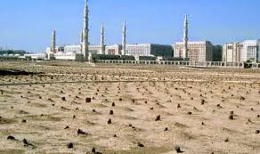
Kuburan Baqi’

Slide 11
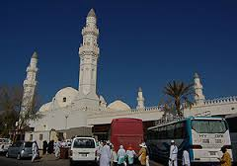
Masjid Quba

Slide 12
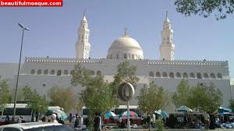
Masjid qiblatain

Slide 13
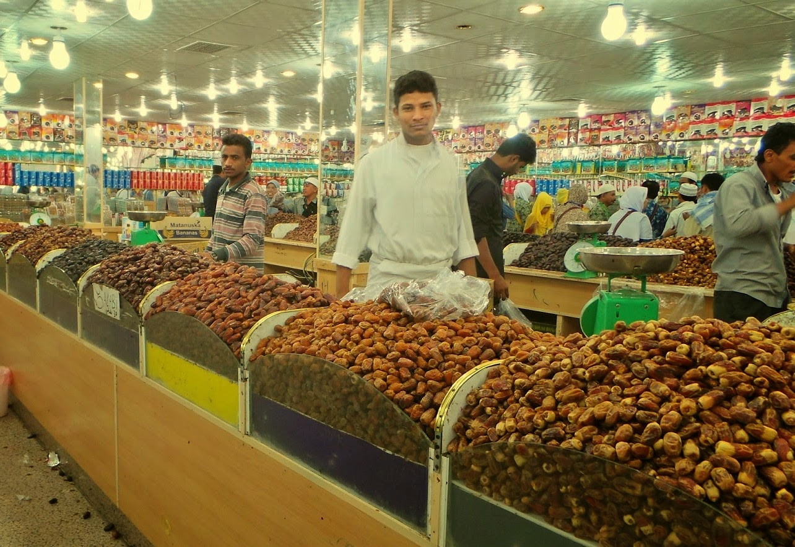
Pasar kurma

Slide 14
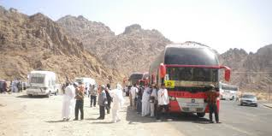
Jabal magnet

Slide 15
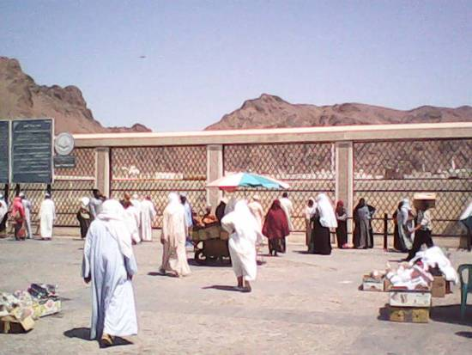
Jabal Uhud

Slide 16
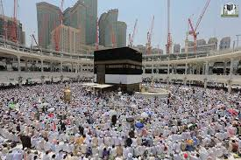
Tempat ziarah di Kota Mekah dan Jeddah.
Kegiatan ziarah selama di Kota Mekkah inisiatif dari jema’ah haji sendiri, artinya dilaksanakan secara pribadi atau kelompok dengan biaya sendiri.
Adapun tempat-tempat ziarah di Kota Mekah sbb:
Masjidil Haram, mempunyai 176 pintu.

Slide 17
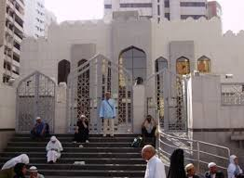
Masjid Kucing

Slide 18
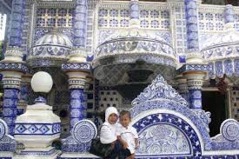
Masjid Jin.

Slide 19
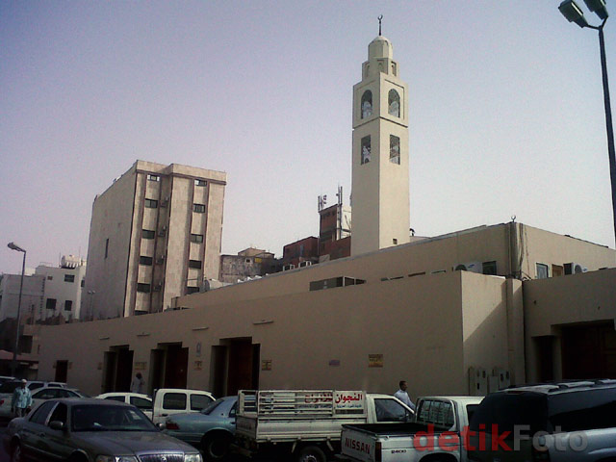
Masjid Ijabah.

Slide 20
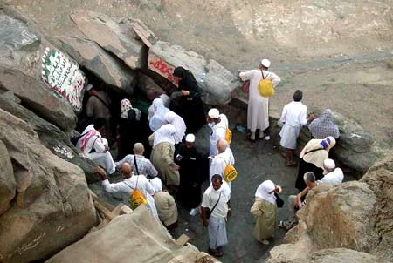
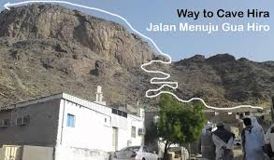
Jabal Nur dan Gua Hiro’

Slide 21
Jabal Tsur

Slide 22
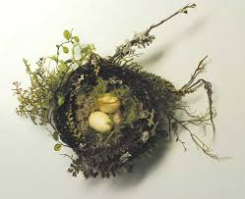

Slide 23
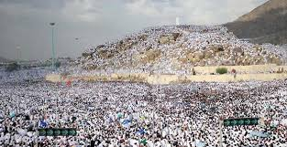
Arofah

Slide 24
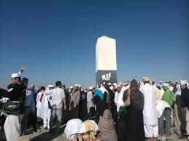
Jabal Rahmah

Slide 25
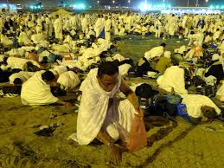
Muzdalifah

Slide 26
Mina

Slide 28
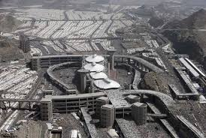
Jamarot

Slide 33
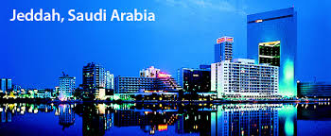
Kota Jeddah

Slide 34
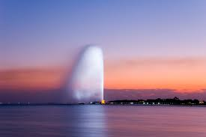
Air mancur jeddah

Slide 35
Sepeda Nabi Adam

Slide 36
Masjid terapung

Slide 37
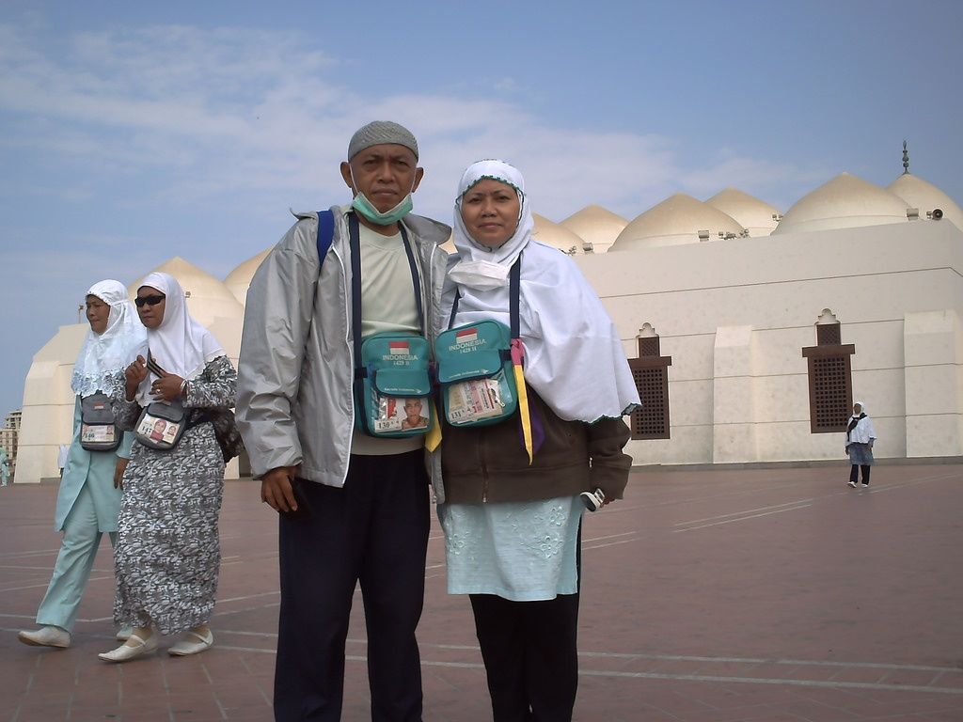
Masjid Qisos

Slide 39
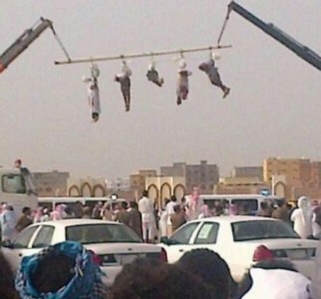
Hukuman gantung

Slide 41
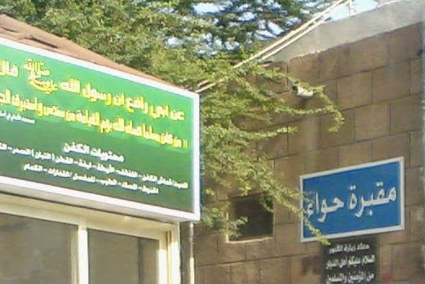
Makan Ibu Hawa

Slide 43
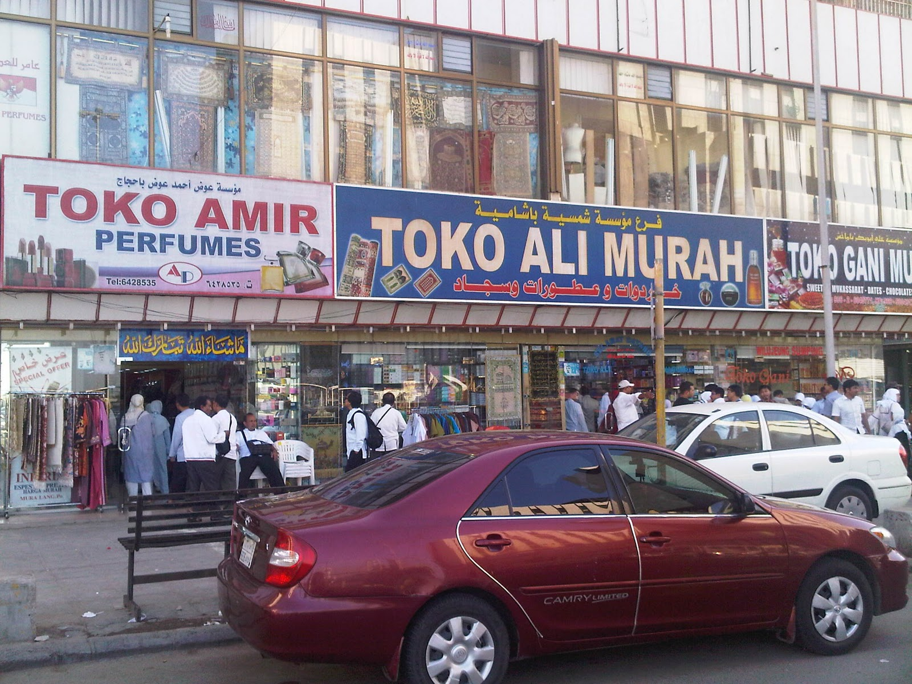
Qornies Jeddah

Slide 44
Materi praktek manasik Haji.
Praktek memakai kain ihram.( mandi terlebih dahulu, siapkan kain ihram 2 helai bagi laki-laki yg tidak berjahit dan wanita pakaian biasa menutup aurat kecuali telapak tangan dan muka).
Sholat sunnat ihram. ( 2 roka’at ).
Niat ihram. ( labbaik allohummah hajjan ). Dan dilajutkan baca talbiyah.
Wukuf di Arofah. ( Tarwiyah berangkat tgl 8 dzulhijjah jam 8 pagi langsung ke Mina, dan lainnya siang – sore langsung ke Arofah , tgl 9 dzulhijjah matahari lengser mulai khutbah wukuf dilanjutkan sholat dhuhur dan ashar jamak qashar ).
Mabit di Muzdalifah.( matahari tenggelam jema’ah berangkat ke Muzdalifah sampai lewat tengah malam dan ambil krikil dan sholat magrib dan isyak jamak qashar ). ( 7 butir krikil utk melontar aqobah, 49 butir bgi yg nafar awal, 70 butir nafar tsani).
Mabit di Mina. ( dari Muzdalifah lewat tengah malam – pagi jema’ah sudah tiba di Mina )

Slide 45
Melontar Jumroh aqobah/hari nahar ( melempar sesuai dengan kondisi dan situasi ).( Waktu Afdhol : setelah terbit matahari – 11 siang, Waktu ikhtiar : siang – matahari tenggelam, Waktu Jawaz/dibolehkan : lewat tengah malam tgl 10 Dzulhijjah - terbit fajar ).
Tahalul awal. ( habis lempar jumroh aqobah gunting rambut ).
Melontar jumroh ula, wustho, aqobah. ( dilaksanakan tgl 11, 12, 13 Dzulhijjah/hari tasyrik dan waktunya disesuaikan dengan kondisi ). ( Waktu Afdhol : Ba’da Zawal/matahari lengser, Waktu Ikhtiar : sore – malam, Waktu Jawaz/diperbolehkan : selain waktu afdhol dan ikhtiar dimulai terbit fajar ).
Nafar Awal tanggal 12 Dzulhijjah habis lontar jumroh, tidak boleh sampai matahari terbenam.
Thawaf Ifadhoh. ( boleh dilaksanakan sesudah jumroh aqobah atau sesudah tasyrik )
Sa’I ( kelanjutan thowaf ifadhoh ).
Tahalul Tsani ( kalau sudah cukur sesudah jumroh aqobah tdk perlu gunting rambut ).
Nafar Tsani sesudah lempar jumrah tgl 13 Dzulhijjah

